Slide 1
Introduction to Machine Learning and Data Mining (Học máy và Khai phá dữ liệu)
Khoat Than
School of Information and Communication Technology
Hanoi University of Science and Technology

Slide 2
Contents
Introduction to Machine Learning & Data Mining
Unsupervised learning
Supervised learning
Probabilistic modeling
Data mining
Practical advice

Slide 3



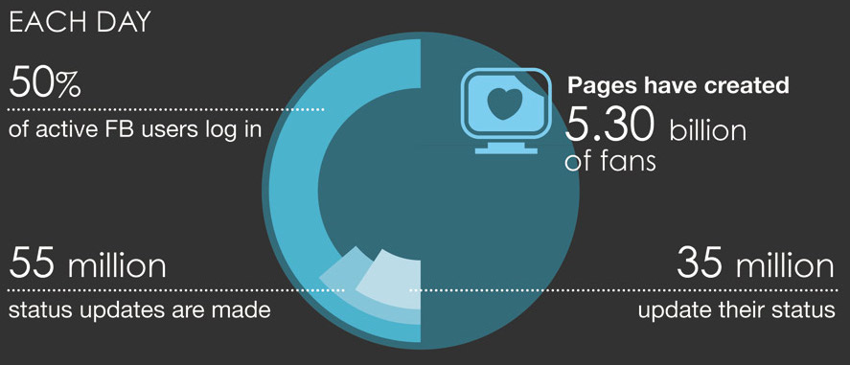

Various sources of data

Slide 4
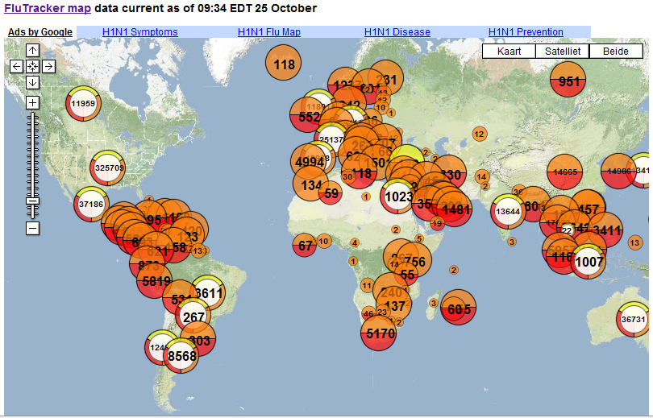
Why do we need mining? Prediction
Google Flu Trends: detecting outbreaks two weeks ahead of CDC data
© Data Science Laboratory, SOICT, HUST, 2017

Slide 5
Why do we need mining? Exploration
Effective TV channels?
(July 4, 2017)

Slide 6
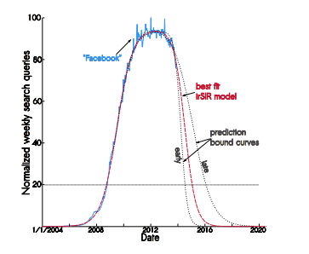
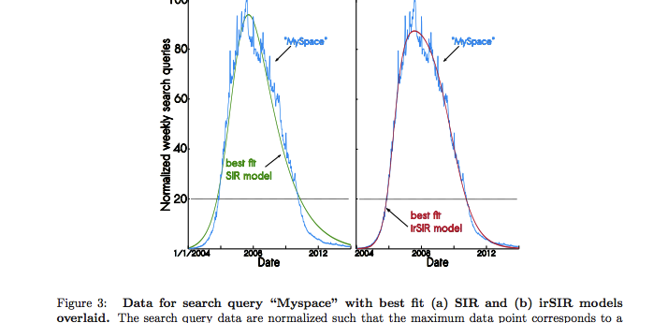
Why do we need mining?
Data make everything clearer
Searches for “MySpace”
Searches for “Facebook”
© Data Science Laboratory, SOICT, HUST, 2017
(John Canny, UC Berkeley)

Slide 7
Knowledge discovery and data mining
The automatic extraction of non-obvious, hidden knowledge from large volumes of data
(tự động trích rút những tri thức ẩn, không tường minh từ dữ liệu lớn)

Slide 8
Definition of Data
Data are just raw facts (Long and Long, 1998)
Data . . . are streams of raw facts representing events . . . before they have been arranged into a form that people can understand and use (Laudon and Laudon, 1998)
Data is comprised of facts (Hayes, 1992) Recorded symbols (McNurlin and Sprague, 1998)
Dữ liệu là tín hiệu (signals) thu được do quan sát, đo đạc, thu thập... từ các đối tượng. Cụ thể, dữ liệu là giá trị (values) của các thuộc tính (features) của các đối tượng, được biểu diễn bằng dãy các bits, các con số hay ký hiệu...
Data

Slide 9
Definition of Information
Data that have been shaped into a form that is meaningful and useful to human beings (Laudon and Laudon, 1998)
Data that have been collected and processed into a meaningful form. Simply, information is the meaning we give to accumulated facts (Long and Long, 1998)
The property of data which represents and measures effects of processing them (Hayes, 1992)
Thông tin là dữ liệu có ý nghĩa (data equiped with meaning), thu được khi xử lý dữ liệu để lọc bỏ đi các phần dư thừa, tìm ra phần cốt lõi đặc trưng cho dữ liệu.
Information
Data

Slide 10
Definition of Knowledge
The result of the understanding of information (Hayes, 1992)
The result of internalizing information (Hayes, 1992) Collected information about an area of concern (Senn, 1990)
Information with direction or intent – it facilitates a decision or an action (Zachman, 1987)
Knowledge
Tri thức là thông tin tích hợp, như quan hệ giữa các sự kiện, giữa các thông tin... thu được qua quá trình nhận thức, phát hiện hoặc học tập.
Information
Data

Slide 11
Data-Information-Knowledge
Knowledge on knowledge
(e.g., how/when to apply)
Meta-
Knowledge
Knowledge
Information
Data
Understanding of a domain. Can be applied to solve problems
Lower volume. Higher value. With context and associated meanings
Large volume. Low value. Usually no meaning/ context

Slide 12
Example of Data/Information/Knowledge
Data
Nhiệt độ ngoài trời là 5⁰C
Information
Ngoài trời lạnh quá
Knowledge
Nếu trời lạnh thì bạn nên mặc áo ấm khi đi ra ngoài
The perceived value of data increases as it is transfered into knowledge.
Knowledge enables useful decisions to be made.

Slide 13

KDD: main tasks
Predictive task: make predictions about unknown future events and disclose the reasons behind them. (tạo các phán đoán về những sự kiện tương lai và vạch ra những lý do đứng sau những sự kiện đó)
Classification
Regression
Descriptive task: characterize the properties of the data to gain information, or for other useful purposes. (phân tích các đặc trưng của dữ liệu để thu được thông tin mới hoặc cho mục đích hữu ích nào đó)
Clustering
Association rule mining
Tri thức nào giúp ta phân biệt được tế bào ung thư?
Thói quen nghe nhạc trực tuyến ra sao?

Slide 14


Predictive mining: classification
Predict what label should be assigned to observation x? what class should x belong to? (cần đoán xem x thuộc lớp nào)
“Những người đứng đầu Barcelona có vẻ hài lòng với điều này” → Positive or negative?
He likes ‘Depacito’ + → Young or not?

Slide 15

Predictive mining: outlier detection
Outlier (ngoại lai): A data object that deviates significantly from the normal objects as if it were generated by a different mechanism (ngoại lai là một đối tượng mà có khác biệt rất lớn với các đối tượng thông thường, tưởng chừng như nó được sinh ra bởi một cơ chế hoàn toàn khác)
Unusual credit card purchase,
Network attacks,
Unusual stock price, …
Outliers are interesting: It violates the mechanism that generates the normal data
Different with noises
Our task is to detect those? (outlier detection, anomaly detection)

Slide 16
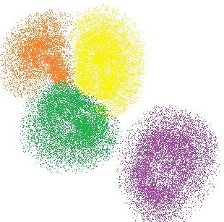
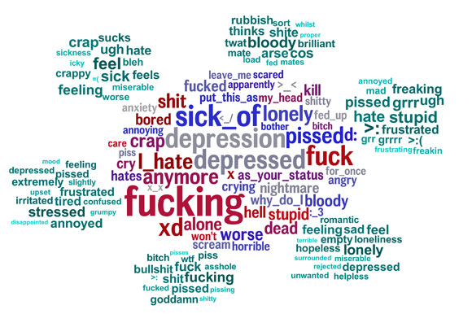
Descriptive mining: clustering
Cluster: a group of data instances that have the same properties (một nhóm dữ liệu mà có cùng đặc trưng nào đó)
A group of users who like dancing
Clustering: find all the clusters in a given data set.

Slide 17
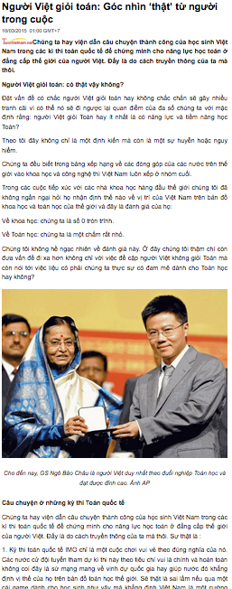
Descriptive mining: summarization
Finding a compact description for a subset of data (tìm kiếm một mô tả ngắn gọn cho tập dữ liệu)
E.g, compute the mean and deviation of an attribute
E.g, news summarization
Chúng ta hay viện dẫn câu chuyện thành công của học sinh Việt Nam trong các kì thi toán quốc tế để chứng minh cho năng lực học toán ở đẳng cấp thế giới của người Việt. Đấy là do cách truyền thông của ta mà thôi. Đây không chỉ là một định kiến mà còn là một sự huyễn hoặc nguy hiểm.

Slide 18
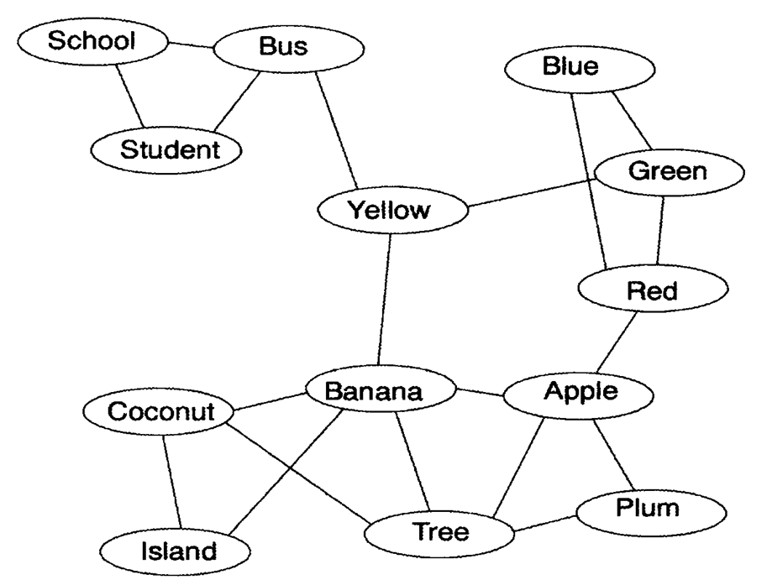
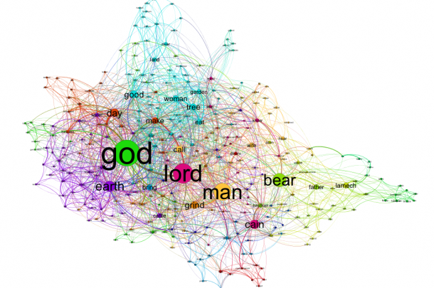
Descriptive mining: dependency modeling
Find a model that describes significant dependencies between variables. (tìm kiếm mô hình mà nó mô tả những phụ thuộc có ý nghĩa giữa các biến)
Structural level: which variables are locally dependent on each other.
Quantitative level: the strength of the dependencies in term of a number.
© Data Science Laboratory, SOICT, HUST, 2017

Slide 19

KDD: data type
Supervised (có giám sát, có nhãn):
Each obsevation in the training set will have an output (label)
The aim is to predict what output for a new observation
Unsupervised (không giám sát, không nhãn): we could not observe any output of the training data.
Ex: data = tweets → what is the current trend?
Some tasks may have meta-data such as tags, likes, links, views, … Those meta-data can help further discovery of new knowledge.
(x = “Những người đứng đầu Barcelona có vẻ hài lòng với điều này”, y = Positive)
Bow,
Spoon, ramen

Slide 20
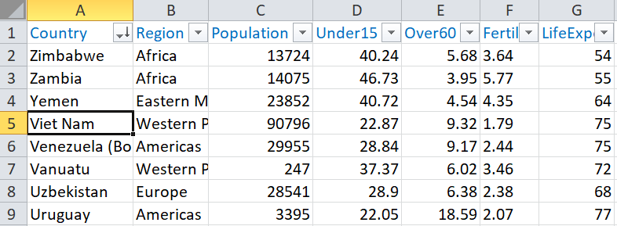
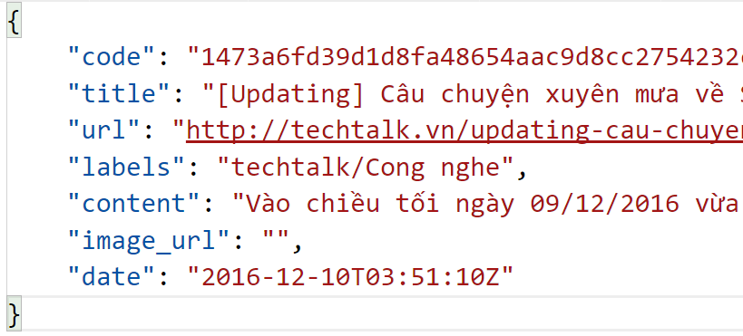
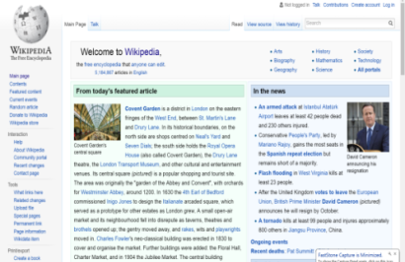


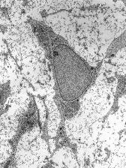
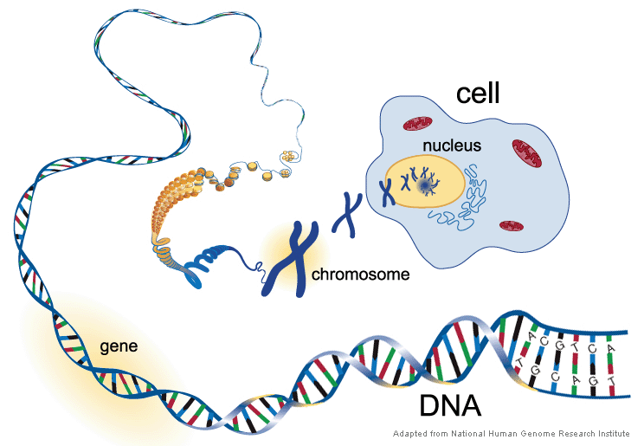

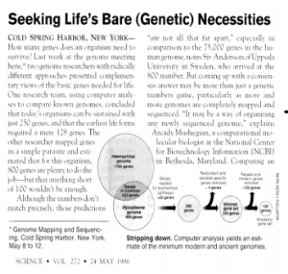


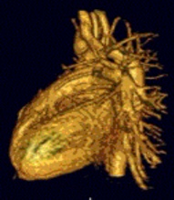

KDD: data type
Structured – relational (table-like)
Un-structured
texts in websites, emails, articles, tweets
2D/3D images, videos + meta
spectrograms, DNAs, …

Slide 21
KDD: methodology
Maybe 70-90% of effort and cost in KDD
(có thể chiếm 70-90% lượng công sức và tiền của bỏ ra)
Use methods to produce useful knowledge from the data
(Sử dụng các phương pháp để tạo ra các tri thức hữu ích)
(Fayyad, Piatetsky-Shapiro, & Smyth, 1996)

Slide 22
KDD: methodology
Application
(Ho Tu Bao, 2013)

Slide 23
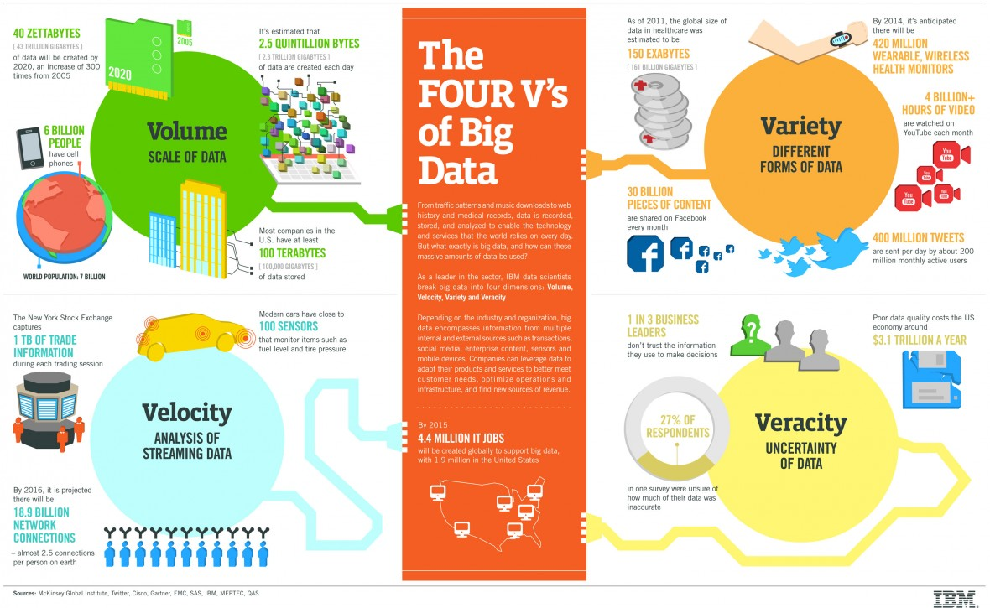
KDD: challenges
Application
© Data Science Laboratory, SOICT, HUST, 2017

Slide 24
Challenges: free structure
Unstructured data increases extremely fast
Texts, images, tags, links, likes, emotions, …
(Vasant Dhar, CACM, 2013)

Slide 25
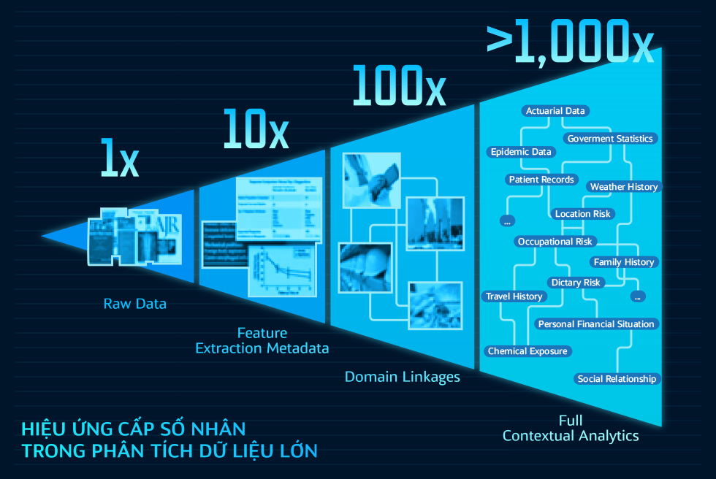
Challenges: hidden interaction
The interactions or correlations hidden in data might be really huge
(Những mối tương tác ẩn chứa bên trong dữ liệu có thể rất lớn)
(http://genk.vn/ibm-va-cuoc-cach-mang-tri-tue-nhan-tao-mang-ten-watson-20160830152953753.chn)
© Data Science Laboratory, SOICT, HUST, 2017

Slide 26
Challenges: high dimensionality
Real problems often have extremely high dimensions (số chiều của dữ liệu quá lớn)
Bicycle runs: 2 dimensions (a road)
We live: 4 dimensions
But an image 1024x1024: ~1 million dimensions
Text collections: million dimensions
Recomenders’ system: billion dimensions (items/products)
The curse of dimensionality
Dữ liệu dù thu thập được lớn đến đâu thì cũng là quá nhỏ so với không gian của chúng

Slide 27
References
L. Duan, Y. Xiong. Big data analytics and business analytics. Journal of Management Analytics, vol 2 (2), pp 1-21, 2015.
X. Wu, X. Zhu, G. Wu, W. Ding. Data mining with Big Data. IEEE Transactions on Knowledge and Data Engineering, vol 26 (1), pp 97-107, 2014.
Vasant Dhar. Data Science and Prediction. Communication of the ACM, vol 56 (12), pp 64-73, 2013.
Fayyad, Usama, Gregory Piatetsky-Shapiro, and Padhraic Smyth. "From data mining to knowledge discovery in databases." AI magazine 17, no. 3 (1996).
R. Hayes. The Measurement of Information. In Vakkari, P. and Cronin, B. (editors): Conceptions of Library and Information Science, pp. 97–108. Taylor Graham, 1992.
K. C. Laudon and J. P. Laudon. Management Information Systems: New Approaches to Organisation and Technology (5th edition). Prentice-Hall, 1998.
L. Long and N. Long. Computers (5th edition). Prentice-Hall, 1998.
B. McNurlin and R. H. Sprague. Information Systems Management in Practice (4th edition). Prentice-Hall, 1998.
J. Zachman. A Framework for Information Systems Architecture. IBM Systems Journal, 26(3): 276–292, 1987.

